Slide 1

IFK Kumla
#kumlafamiljen #framtidenärblåvit

Slide 2
IFK Kumla
Bildad 1913
Över 600 aktiva spelare
22 ungdomslag
Herrlag i division 2
Damlag i RFL
Ca 100 ledare
Största fotbollsföreningen i KUmla
En av de största
föreningarna i Kumla

Slide 3
organisation
Ideell förening
6 personer i styrelsen
Sportgrupp herr
Marknadsgrupp
Veterangänget
föreningsråd
Kansli

Slide 4
utmaningar
Kansliets organisation
Ungdomsutskott flick/pojk
evenemangsgrupp

Slide 5
Aktiviteter & evenemang
Skolfotboll med Svenska kyrkan
Spontanfotboll med Kumla bostäder
Fotbollsskolan med ica maxi i kumla
Cuper

Slide 6
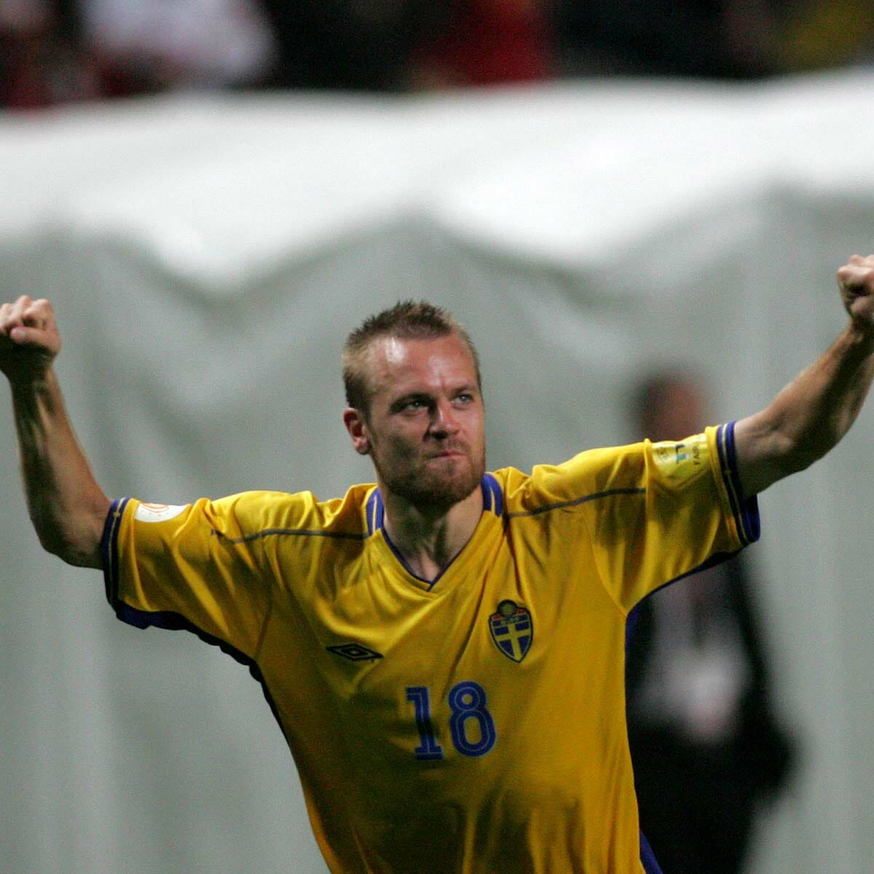
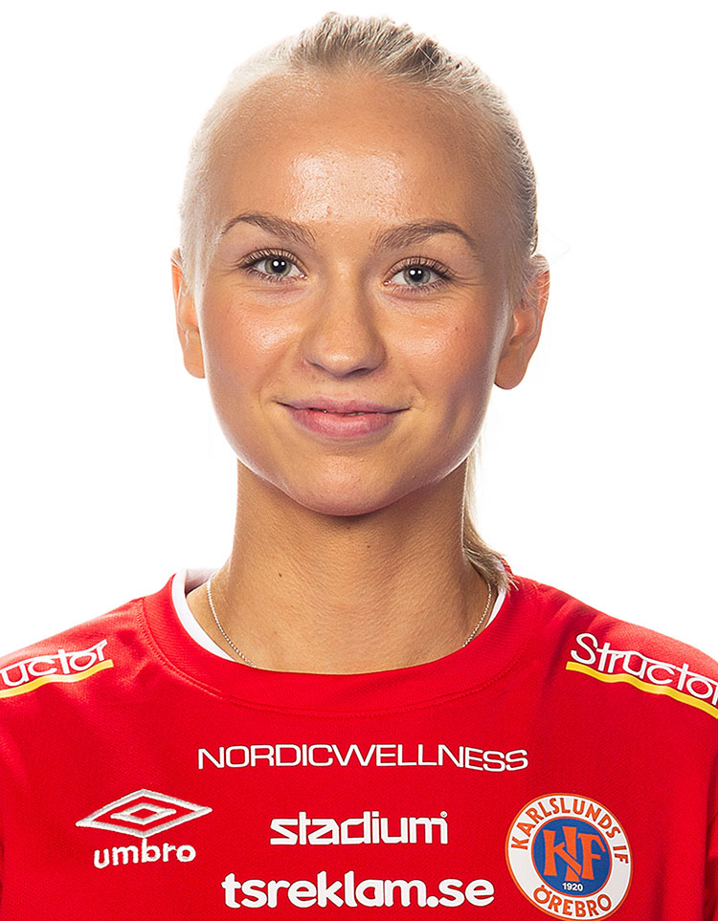
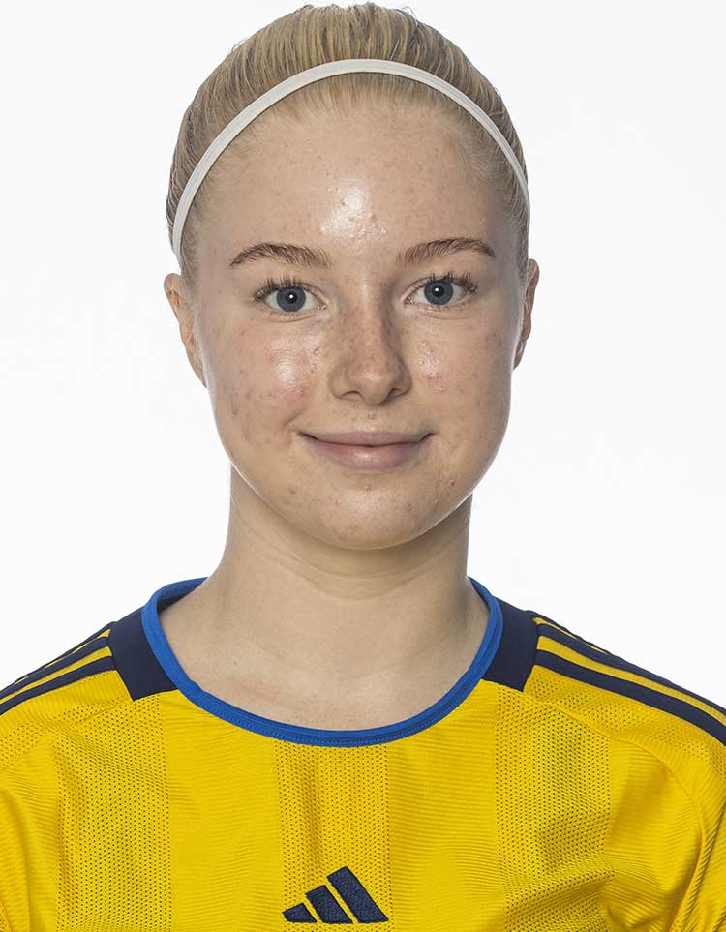
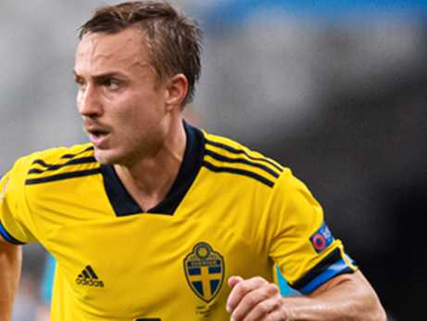
IFK:are i landslag

Slide 7
Att driva ett lag i ifk kumla
föräldraengagemang
Mer lek än spelsystem
Hjälp och stöd från förening & andra lag
Inte bara tränare utan…

Slide 8
Grunden i ifk kumla
Alla får vara med
Intresse och engagemang upp till 15 år, inte prestation
Inga större krav på våra lag/föräldrar
- Kiosken
- Entrévärdar
- Föreningsförsäljning
- Hjälp ledare så mycket som möjligt

Slide 9
avgifter
Första året ingen avgift
250 kronor medlemsavgift
700 kronor föreningsavgift
100 kronor per säsong för ledare & styrelse

Slide 10
Vart går pengarna?
Fotbollar
Konor
Västar
Matchställ
Sjukvårdsmaterial
Domarkostnader
Planhyra
Serieavgifter
Laglicenser

Slide 11
Material
Intersport
adidas

Slide 12
Förväntningar
Kioskbemanning 2-3 veckor per år
Entrévärdar 1-2 gånger per år
Bollkallar/lisor 1-2 gånger per år
Inga krav på LAGförsäljning

Slide 13
Hemsida & sociala medier
www.ifkkumla.se
Instagram – ifkkumla1913
Facebook – ifk kumla

Slide 14
dokument
Policydokument – blåvita tråden
Rutiner för avgifter
ungdomsfonden

Slide 15
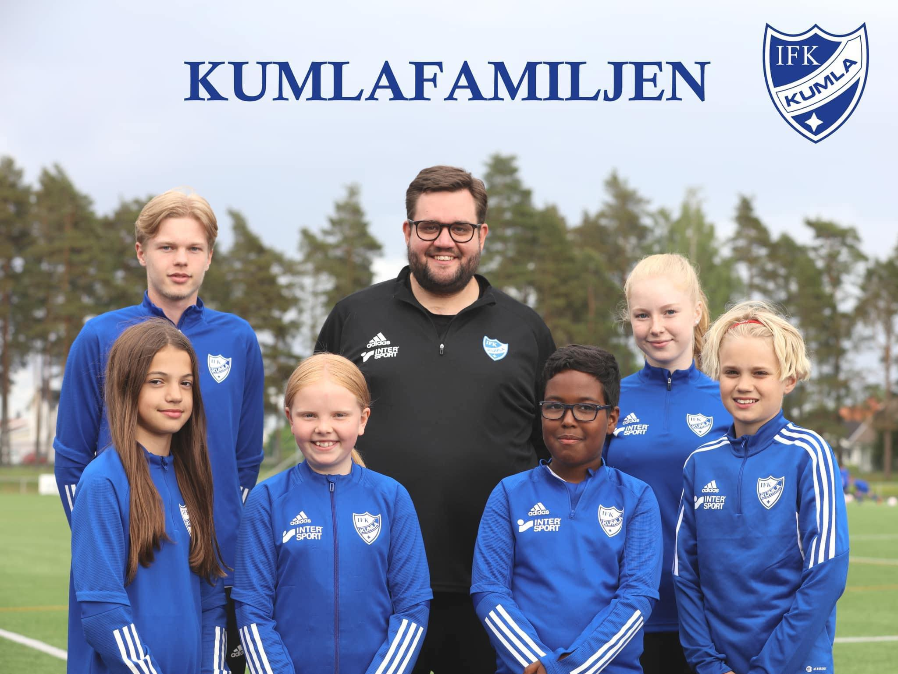
Välkomna till kumlafamiljen

